Slide 1
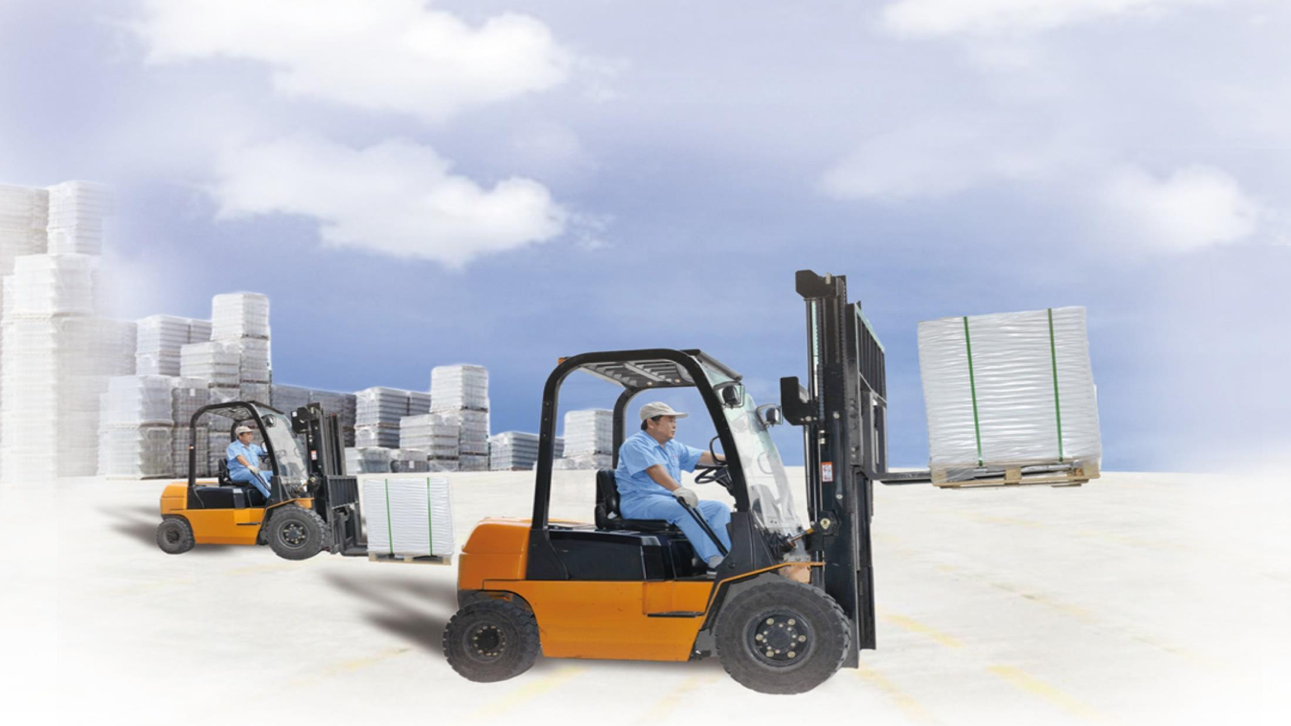
第十一章 功和机械能

Slide 2
开国功臣
论功行赏
建功立业
功高盖主
功成身退
歌功颂德
功：用力工作产生的成绩或成效

Slide 3
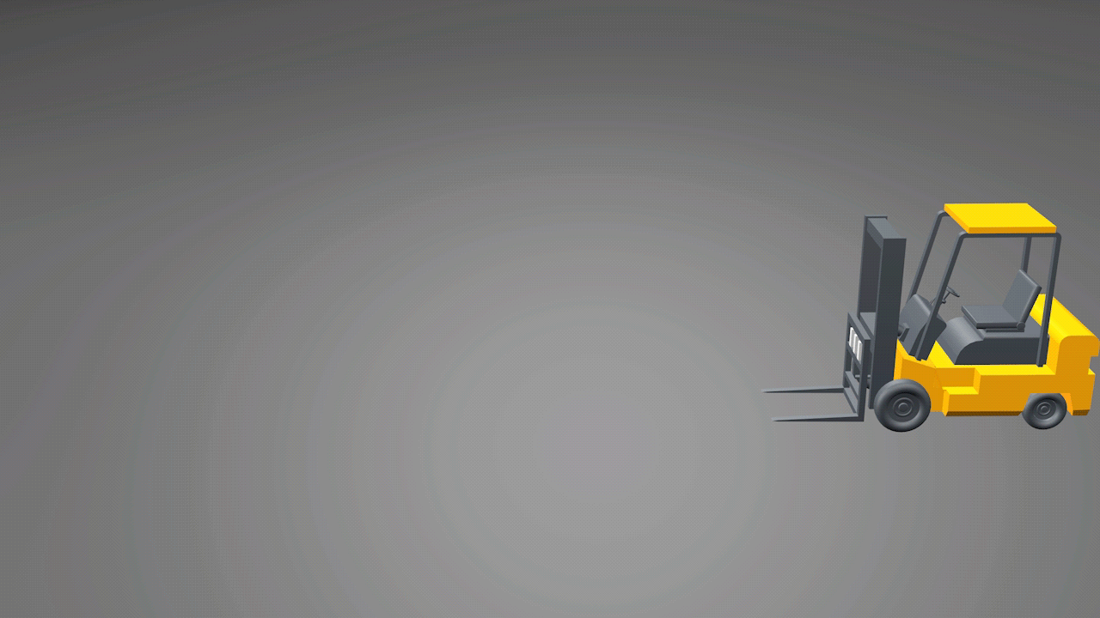
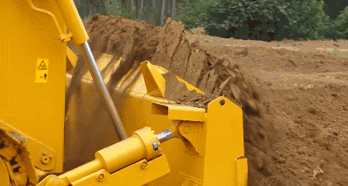
用叉车搬运货物，我们看到了叉车工作的成效。
推土机推土,我们看到了推土机工作的成效。
可见,机械在工作时可以产生相应的“成效”,那么在物理学中,怎么描述这种成效呢?

Slide 4
力学中的功
在叉车举高货物的过程中，货物受到一个向上的力F作用，
并且这个力的作用下，向上移动了一段距离s，
F
s
力F作用的成效体现在物体被举高了。
物理学中就说叉车托起货物的力做了功。
物体在力F的方向上移动距离s

Slide 5
F
物体在力F的方向上移动距离s
s
物体在水平拉力F的作用下沿水平桌面移动了一段距离s，
力F作用的成效体现在物体被移动了。
物理学中就说拉动物体的力做了功。

Slide 6
通常而言，如果一个力作用在物体上，
物体在这个力的方向移动了一段距离，
我们就说这个力对物体做了功。
F
F
s
A
s
B

Slide 7

F
（作用在物体上的力）
功的两个必要因素
s
（物体在力的方向上移动的距离）
二者缺一不可。
F
F
s
s

Slide 8

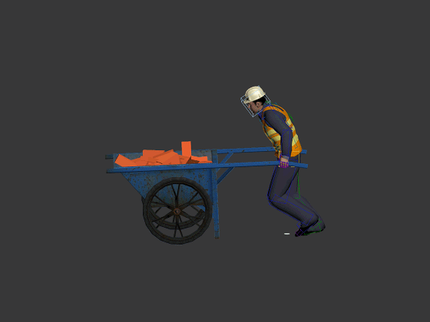
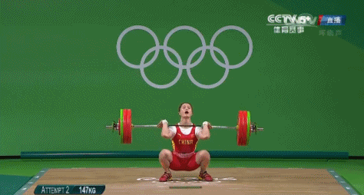
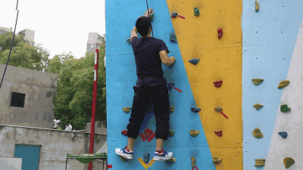
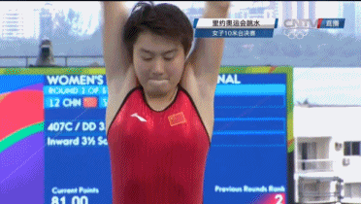
力做功的实例
人对小车做了功
运动员对杠铃做了功
攀岩时，人克服自身重力做功
重力对运动员做了功

Slide 9
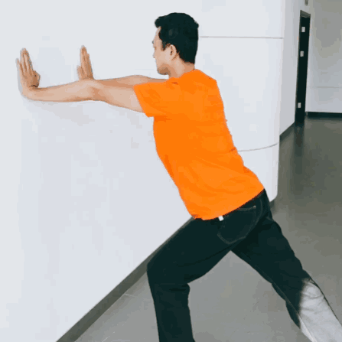
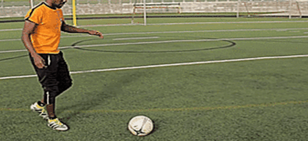
力不做功的实例
人推墙时，虽然有力作用在墙上，但墙不动，因此人没有对墙做功。
足球离开脚后，虽然继续滚动，但人不对它施加力了，因此人对球不做功。
不动——不做功
无力——不做功

Slide 10
s
——不做功
物体水平移动，但受力竖直向上，即物体在力的方向上没有移动距离，因此拉力对物体不做功。

Slide 11
用力拉在水平桌面上的小车，小车前进，则小车受到几个力的作用？
哪个力的作用对小车有“成效”？有“贡献”呢？
F_{支}
不做功
F_{阻}
F
做功
s
G
不做功
摩擦力的方向与物体的运动方向相反，物理学中通常说物体克服摩擦力做了功。

Slide 12
做功
不做功
F
N
f
物体沿斜面上升的过程中，要克服重力和摩擦力做功。
G

Slide 13
不做功的情况有以下三种：
物体没有受到力的作用，由于惯性而通过一段距离。
即F=0，不劳无功
物体受到力的作用，但没有移动距离。
即s=0，劳而无功
物体受到某力的作用，但运动方向始终与该力方向垂直。
即F⊥s， 垂直无功

Slide 14
功的计算
作用在物体上的力越大、物体在力的方向上移动的距离越大，力所做的功也就越多。
力学中，功等于力与物体在力的方向上移动的距离的乘积。
公 式
功＝力×距离
W = F s
意义：1 N的力使物体在力的方向上通过1 m的距离时所做的功为1 J。
焦耳（J）
牛（N）
米（m）
即：1 J＝1 N · m

Slide 15
例题 在平地上，用50 N的水平推力推动重100 N的车子，前进了10 m，推车子的小朋友做了多少功？如果把这个车子匀速举高1.5 m，他做了多少功？
F=50N
F'
s'
s=10m
解：推车子做功W₁＝ Fs ＝50 N×10 m＝500 J
举车子做功W₂＝ F's'＝Gh=100 N×1.5 m＝150 J
G

Slide 16
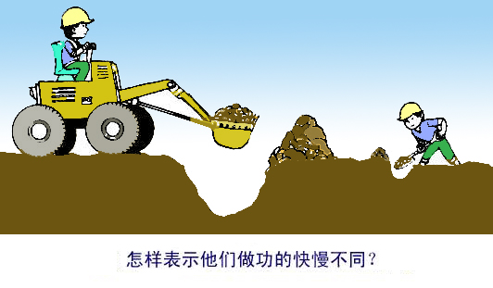
建筑大楼时需要先挖
地槽, 挖土就得对土做功,
如果用挖土机来做,一幢大
楼的地槽用不了几天就能挖
完。而如果一个人挖,恐怕
一年也挖不完。可见,做功除了有多少之外,还有快慢的区别,那么在物理学中,怎样描述机械做功的快慢呢?

Slide 17
功与做功时间之比叫做功率，它在数值上等于单位时间内所做的功。
所做的功
功率=
表达式：
做功时间
W
焦耳
P =
焦耳/秒
瓦特
(W)
t
秒
1 kW= 10³ W
1W：1s做功1J，功率就是1W。

Slide 18
思维拓展
物体受拉力F，沿拉力方向做匀速直线运动时，
则拉力F的功率:
想一想：汽车爬坡、拖拉机耕地，为了增大牵引力，车辆的运动速度都很小。你能解释吗？
根据P=Fv可知，在发动机的功率一定时，要增大牵引力，就必须降低行车速度。

Slide 19
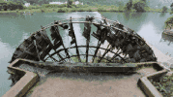
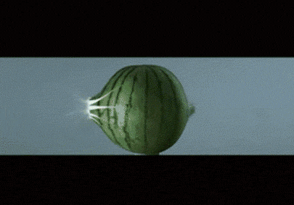
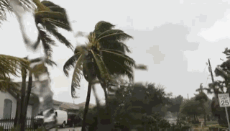
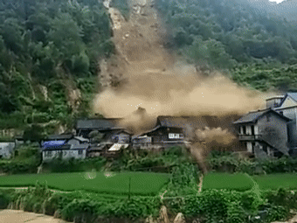
能
湍急的流水能推动水车，
高速运动的子弹能击穿靶体，
飓风能吹倒大树、
泥石流摧毁房屋……

Slide 20
流水、子弹、飓风、泥石流都做了功。
物体能够对外做功，我们就说这个物体具有能量，简称能。
一个物体能够做的功越多，表示这个物体的能量越大。
能量的单位与功的单位相同，也是焦耳。

Slide 21
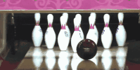
动 能
运动的保龄球打在木瓶上，木瓶被撞开，保龄球对木瓶做了功。
表明保龄球具有能量。
那么，动能大小由什么因素决定？
物体由于运动而具有的能，叫做动能。
一切运动的物体都具有动能。

Slide 22
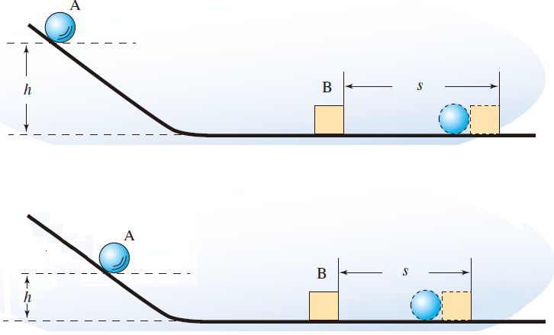
探究：物体的动能与哪些因素有关
猜想：动能大小可能与物体运动速度、物体质量……有关。
控制变量法
实验设计：钢球从高为h的斜槽上滚下，在水平面上运动。运动的钢球A碰上物体B后，能将B推动一段距离。
B被推得越远，A对B做的功就越多，A的动能也就越大。
转换法

Slide 23
钢球从高处滚下，高度h越高，钢球运动到底部时越________(快、慢)，物体B被撞得越远。所以，质量相同时，钢球的速度越大，动能越 _______。
快
大

Slide 24
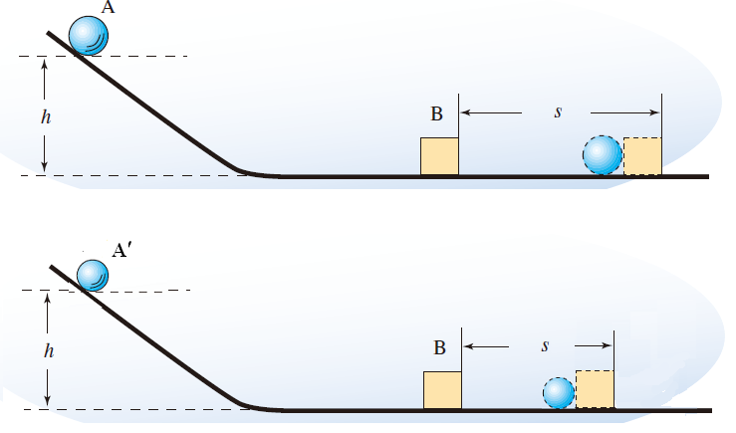
速度相同时，质量越_______的钢球能将物体B 撞得越远 。所以，钢球的速度相同时，质量越大，动能越 ________。
大
大

Slide 25
实 验 结 论
物体动能的大小跟速度、质量有关。
质量相同的物体，运动的速度越大，它的动能越大；
运动速度相同的物体，质量越大，它的动能也越大。

Slide 26

小资料
一些物体的动能
物体 | 动能/J | 物体 | 动能/J
抛出去的篮球 | 约30 | 跑百米的运动员 | 约3×10³
行走的牛 | 约60 | 飞行的步枪子弹 | 约5×10³
从10m的高处落下的砖块 | 约2.5×10² | 行驶的小汽车 | 约2×10⁵
根据数据推断，质量和速度相比，哪个因素对物体的动能影响更大？
速度

Slide 27
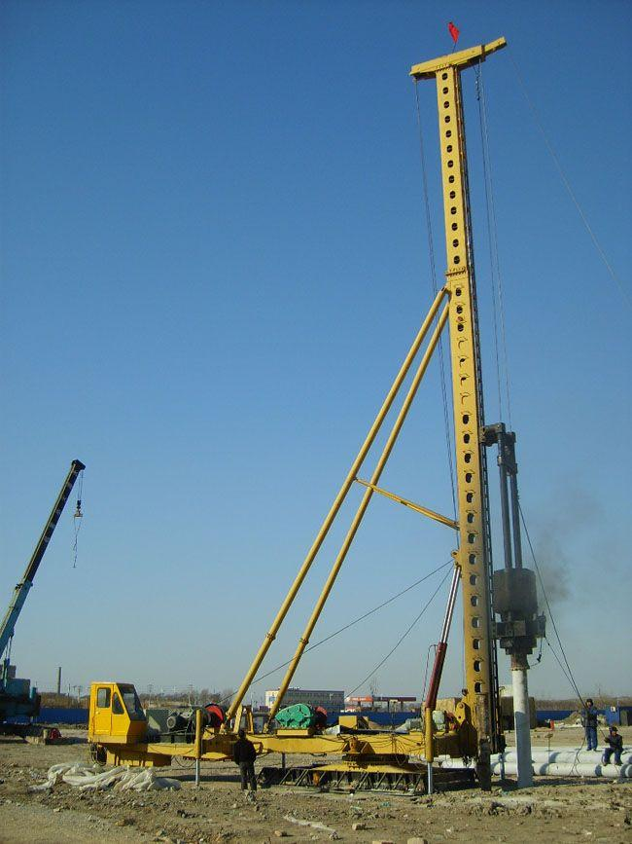

重力势能
打桩机工作时，高高举起的重锤落下时，可以把桩打入地里，重锤对桩做了功。
这说明高处的重锤具有能量。
例子：高山上的石头、
举高的铁锤、
从高楼扔下的物体……
物体由于被举高而具有的能量，叫重力势能。

Slide 28
探究：影响重力势能大小的因素
“控制变量法”
猜想
物体的质量
被举高的高度
物体重力势能可能跟_____________与_______________有关。
A:将不同质量的重锤，举高到同一高度后让其自由下落，观察每次木桩下陷的程度。
B:将同一重锤举高到不同高度后让其自由下落，撞击木桩，观察每次木桩下陷的程度。
设计实验
“转换法”

Slide 29
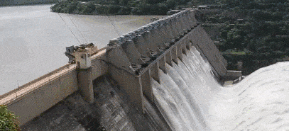
物体被举高度一定，质量越大，重力势能越大；
物体质量一定，被举得越高，重力势能越大。
水力发电站要想发出更多的电来，就要想办法储存更多的水，将水位提得更高，也就是尽量使水的重力势能更大。

Slide 30
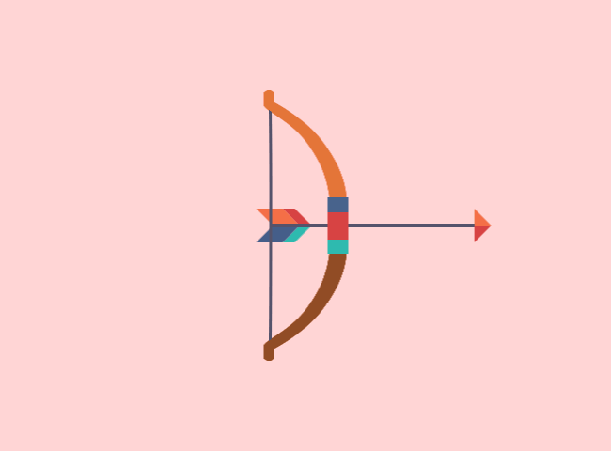
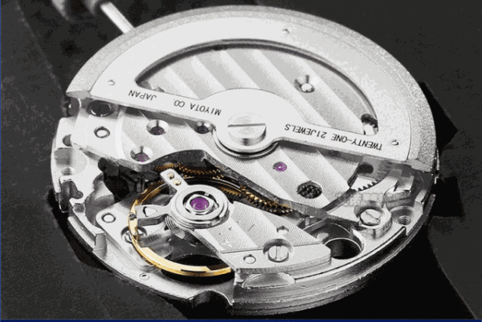
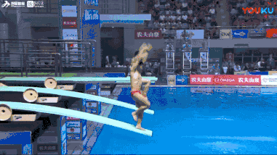
弹性势能
被拉弯的弓
上紧的发条
被压弯的跳板
发生形变的物体在恢复形变时可以做功，它们也具有能量。
物体由于发生弹性形变而具有的能量，叫弹性势能。
物体的弹性形变越大，它具有的弹性势能就越大。

Slide 31
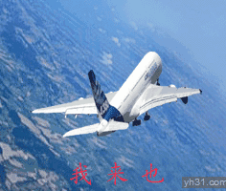
机 械 能
动能、重力势能和弹性势能统称为机械能。
一个物体可以既有动能，又有势能，如飞行中的飞机因为它在运动而具有动能，又因为它处于高空而具有重力势能，把这两种能量加在一起，就是它的总机械能。
一个空中飞行的物体具有80J的机械能，若它的重力势能为50J，则它的动能为________J；
30

Slide 32

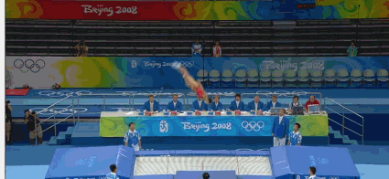
机械能及其转化
物体从高处下落，物体的重力势能转化为动能。
蹦床运动员将要与蹦床接触时，具有一定的动能，与蹦床接触后，床面发生弹性形变，运动员的动能转化为蹦床的弹性势能
弯弓射箭，弓的弹性势能转化为箭的动能。
动能和势能可以相互转化。

Slide 33
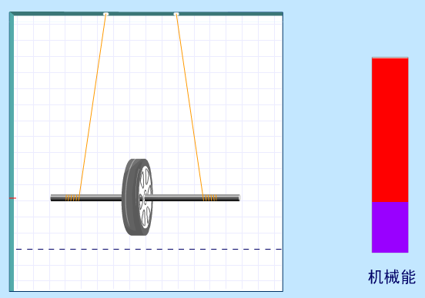
滚摆
滚摆下降
重力势能
动能
滚摆上升
动能
重力势能
        滚摆在最低点时动能最大,速度最大。
        滚摆在最高点时重力势能最大。

Slide 34
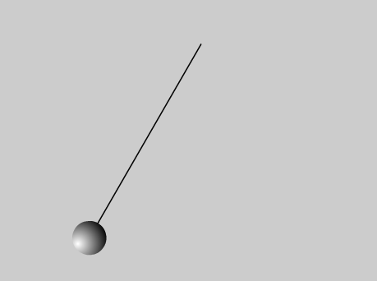
单摆
单摆下降
重力势能
动能
单摆上升
动能
重力势能

Slide 35
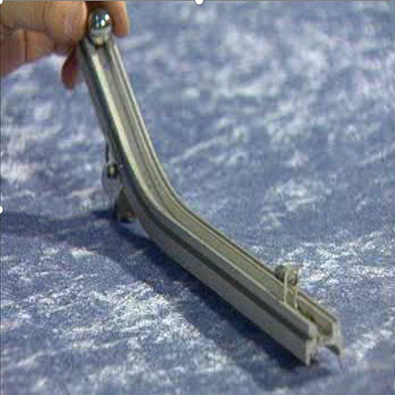
弹性势能与动能的转化
铁球压缩弹簧过程中，铁球的动能减小，弹簧的弹性势能增大，动能转化为弹性势能。
弹簧恢复过程中，弹簧的弹性势能减小，铁球的动能增大，弹性势能转化为动能。

Slide 36

皮球在下落过程中的动能与势能的转化
（1）皮球下落：
高度减小
速度增大
动能增大
重力势能减小
转 化

Slide 37
（2）皮球接触地面：
开始发生弹性形变，弹性势能逐渐增大。向下的速度变小，动能减小。这时是动能转化为弹性势能。
动能减小
形变增大
速度减小
弹性势能增大
转 化

Slide 38
（3）皮球在恢复原状的过程中：
弹性形变程度变小，向上的速度变大。
弹性势能减小
动能增大
形变减小
速度增大
转 化

Slide 39
（4）皮球上升时：
速度减小
高度增大
动能减小
重力势能增大
转 化

Slide 40
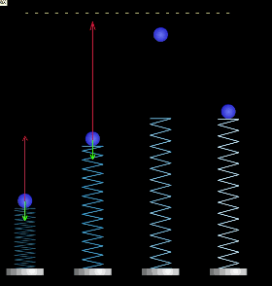
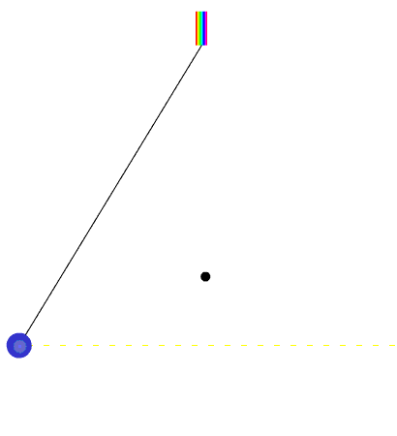
机械能守恒
大量研究结果表明，如果只有动能和势能相互转化，尽管动能、势能的大小会变化，但机械能的总和不变，或者说，机械能是守恒的。
但现实生活里，物体在运动过程中总会克服摩擦力做功，从而消耗机械能。

Slide 41
动能和重力势能可以相互转化
动能和势能
可以相互转化
动能和弹性势能可以相互转化
只有动能和势能相互转化，机械能的总和不变。

Slide 42
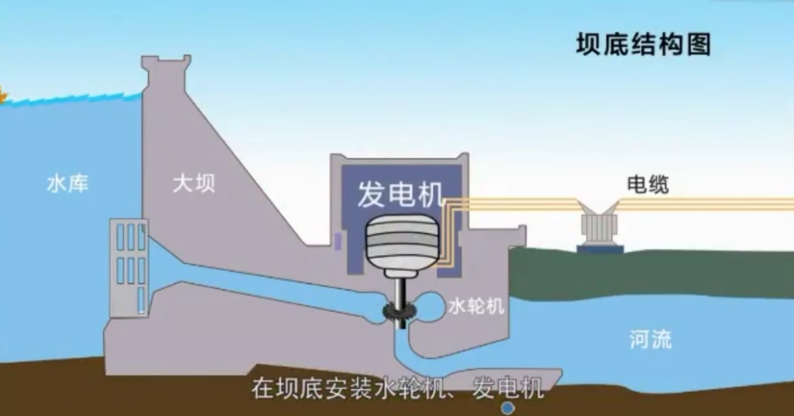
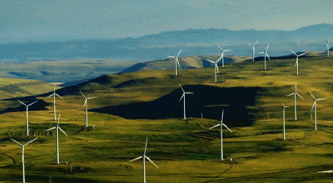
水能和风能的利用

